Slide 1
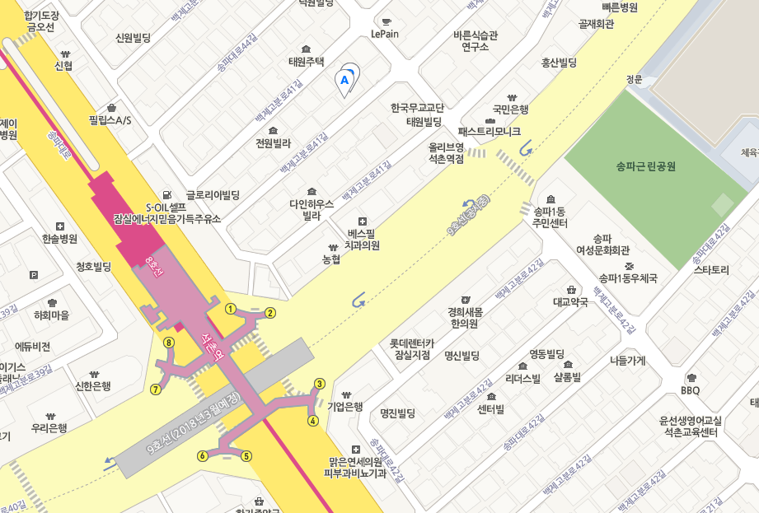
지하철 8호선 석촌역 2번 출구 도보 3분 (시노리아빌딩 2층)
두드림멀티미디어
Tel. 02-541-6804

